Slide 1
4-я итерация

Slide 2
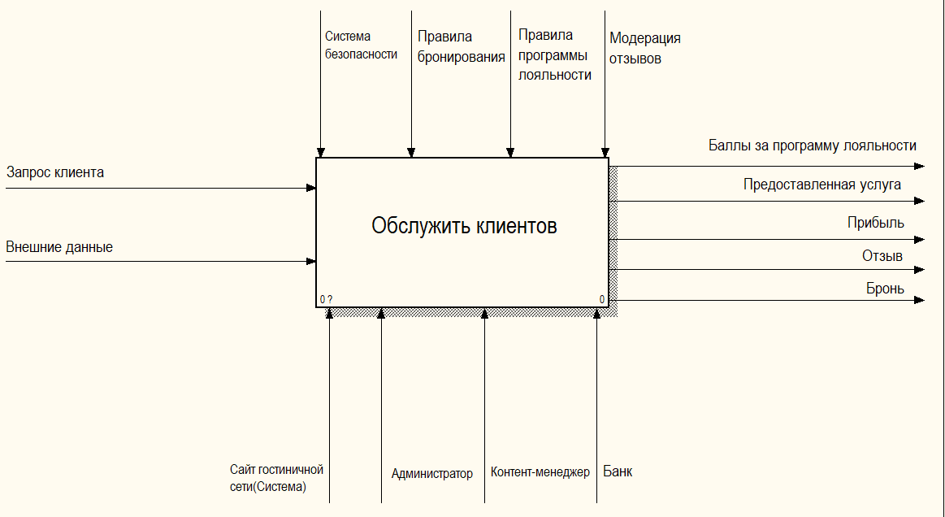
Контекстная-диаграмма

Slide 3
Основные функции и характеристики
Назначение:
Онлайн-бронирование номеров в отелях сети.
Управление программой лояльности.
Поддержка актуальной информации об отелях и услугах.
Основные функции:
Для клиентов:
Поиск отелей и номеров (фильтры: город, даты, категория).
Бронирование с предоплатой.
Участие в программе лояльности (накопление/использование баллов).
Отмена бронирования (с штрафом 3%).
Оставление отзывов.
Для администраторов:
Управление бронями (подтверждение, отмена).
Отметка номеров как "недоступных" (ремонт).
Для контент-менеджеров:
Обновление информации об отелях, ценах, акциях.
Характеристики:
Интеграция с платежными системами.
Push- и email-уведомления.
Валидация данных (уникальность email/телефона, правила пароля).

Slide 4
Бизнес-процессы
Сценарии:
Бронирование номера:
Клиент выбирает отель → вводит даты → система проверяет доступность → оплата → подтверждение брони.
Для постоянных клиентов: автоматическое применение скидки по баллам.
Программа лояльности:
Начисление баллов (1 балл = 1 рубль).
Скидки: 3% (до 40к баллов), 5% (40-80к), 10% (80-150к), 15% (150к+).
Отмена брони:
Возможна за 10+ дней до заезда → возврат средств (минус 3%).
Отзывы:
Только с подтвержденным бронированием или аккаунтом

Slide 5
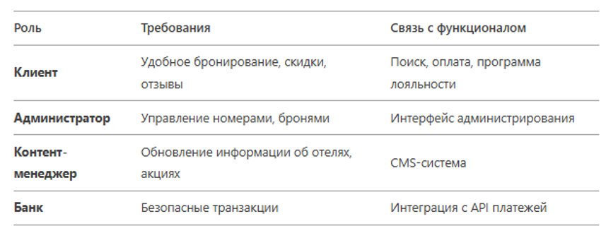
Заинтересованные лица

Slide 6
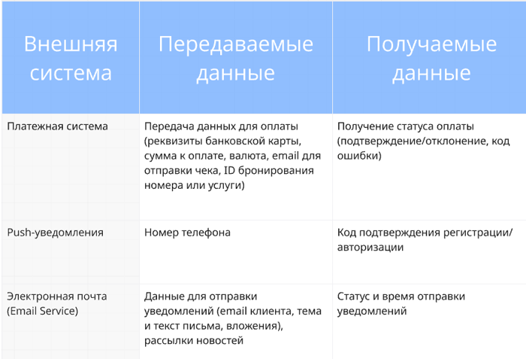
Внешние системы

Slide 7
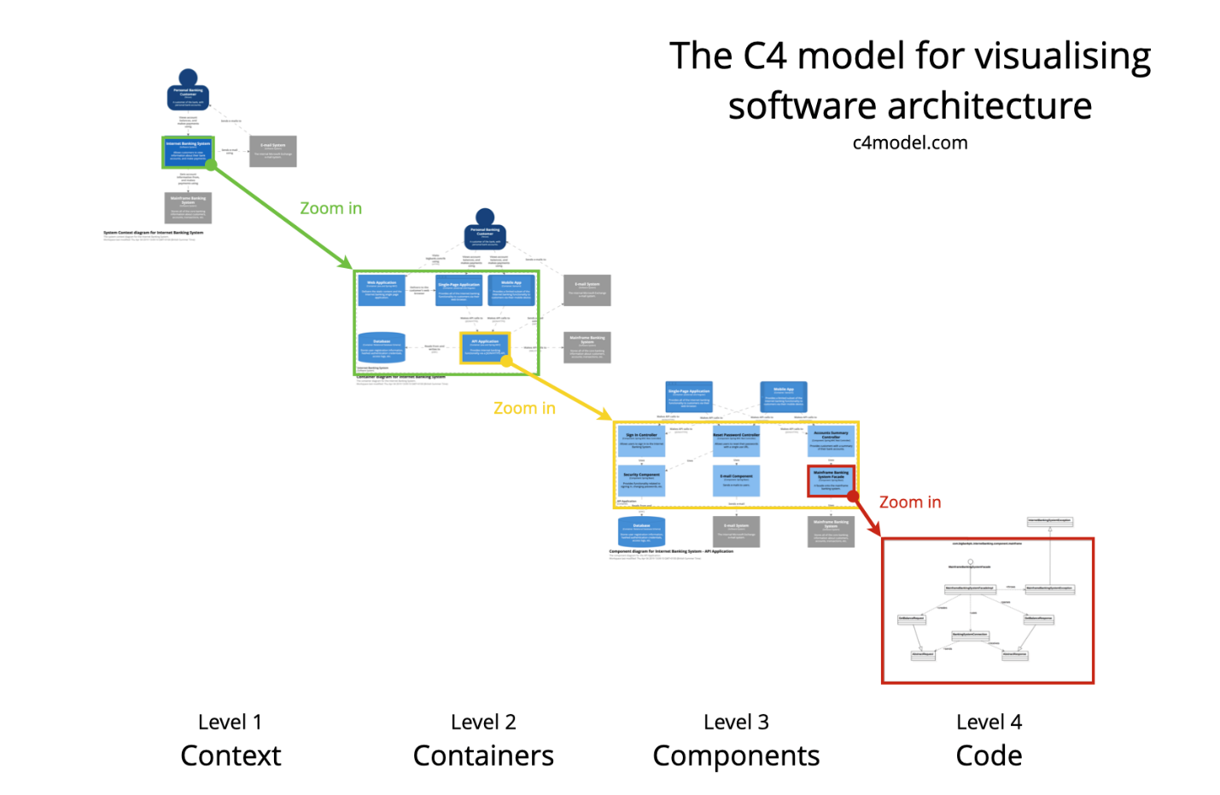
Концептуальная архитектура

Slide 8
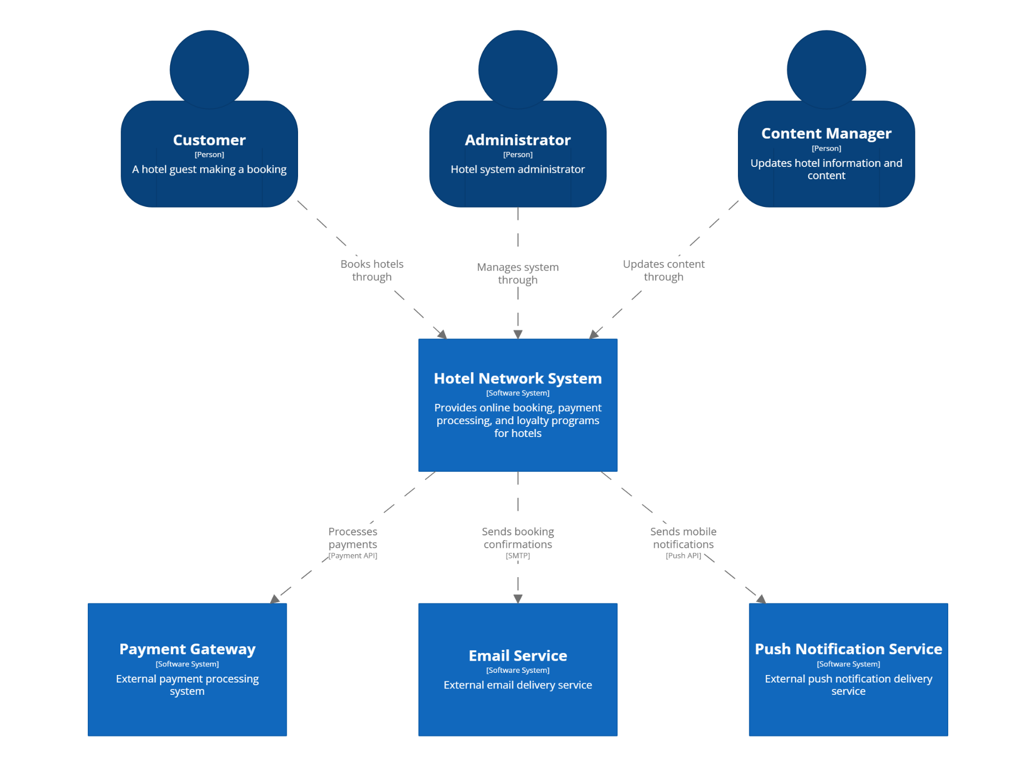
Context diagram

Slide 9
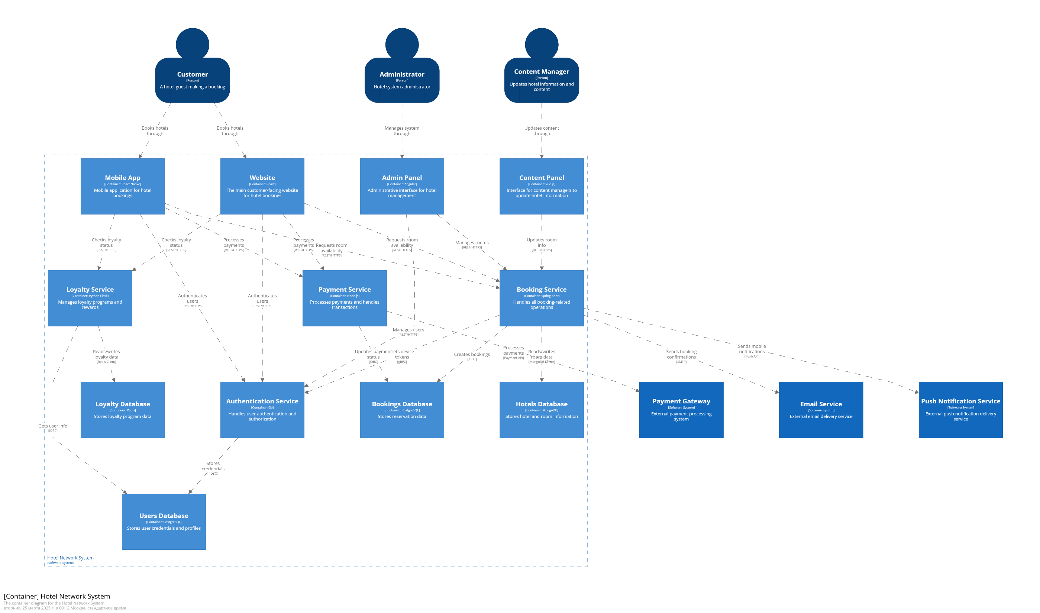
Containers diagram
Containers diagram

Slide 10
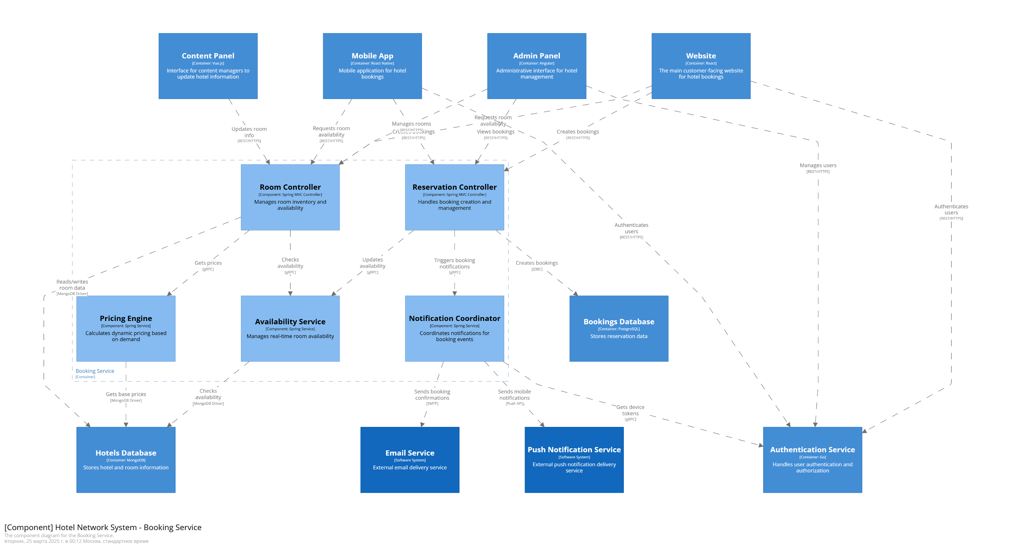
Components diagram

Slide 11
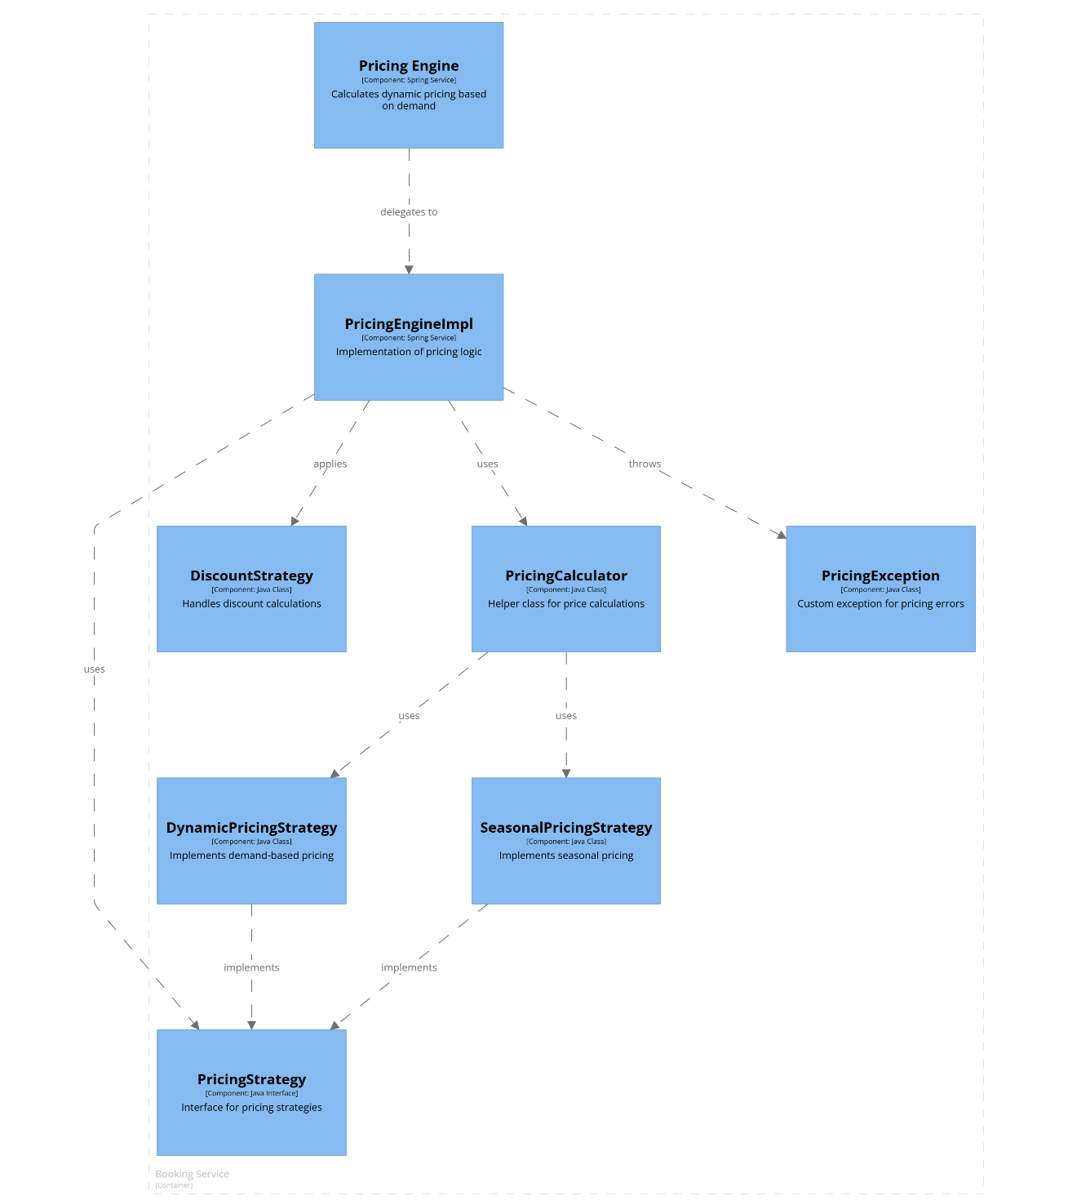
Code diagram

Slide 12
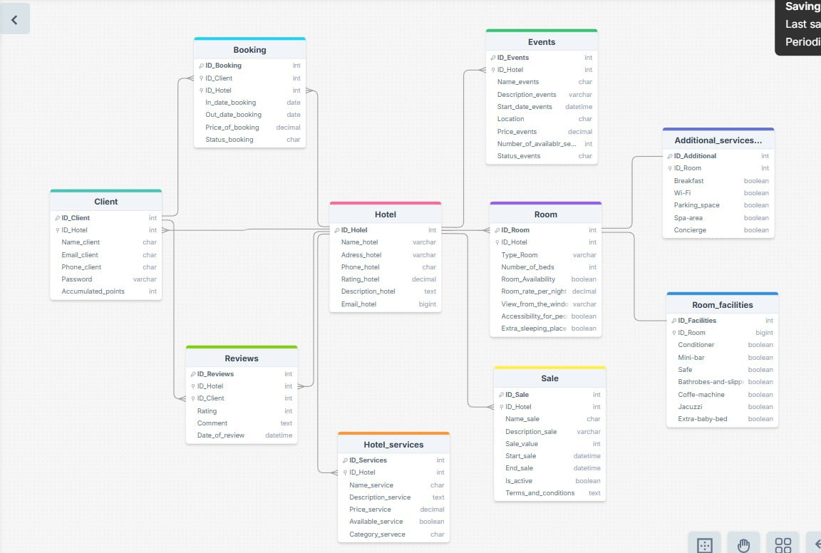
Модель данных

Slide 13
Итоги работы
С помощью накопленных данных за прошлые итерации мы сумели построить диаграмму C4 используя сайт structurizr.
Используя сайт structurizr декомпозировали контекстную диаграмму на три блока: контейнер, компонент и код.

